Slide 1
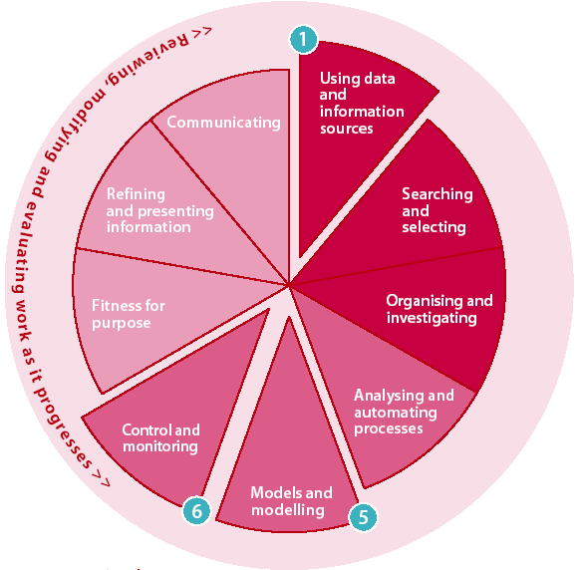
Arvutustehnika rakendamine füüsika õppimisel ja õpetamisel
1. Sissejuhatus
Füüsika õpetamisel kasutatakse IKT-d:
Andmete ja informatsiooni allikana;
Mudelid ja modelleerimine;
Kontroll ja jälgimine;
Andmete töötlemine ja info esitlemine
(Steve Cayley)

Slide 2
Erinevad võimalused:
- arvutustehnika rakendamine mõõtmiste sooritamisel (PASCO xPlorer interfeis, DataStudio tarkvara; Vernieri LabQuest interfeis jt). Millised veel?
- arvutisimulatsioonide läbiviimine – teaduslikud arvutused (Mathematica, Matlab, Maple, MathCad jm). Millised veel?
arvutisimulatsioonid ja animatsioonid kui demonstratsioonvahend.
- arvuti kasutamine virtuaalse laboratooriumina. Füüsika ja astronoomia meedialaborid.

Slide 3
Arvuti kui kommunikatsioonivahend, rakendused:
Kaugloengud. Millised on puudused, millised on eelised?
Videoloengud. Millised on puudused, millised on eelised?
Milliseid olete ise kasutanud?
e-õpik, veebi-õpik, tahvelarvutite rakendamine,
SmartBoard jmt.

Slide 4
2. Simulatsioonid ja animatsioonid
2.1. Mis on mudel?
Mudel – objekt, mis on kindlas vastavuses mingi teise objektiga
(originaaliga), asendab seda tunnetamisel ja võimaldab selle
kohta saada vahendatud andmeid.
Mudeleid kasutatakse, kui originaali uurimine on võimatu või
raske.
Mudel peegeldab ja kajastab originaali kindlaid omadusi ja
tahke.
Einstein: mudel peab olema nii lihtne kui võimalik ja nii keeruline
kui vajalik antud ülesande raames.

Slide 5
Mudelid võib jagada erinevalt sõltuvalt mudeli ja originaali
vahelistest seostes.
Füüsikaline mudel: antud objektiga sarnane objekt (ka
geomeetriline mudel). Näiteks silla mudel.
Analoogmudel – originaalist füüsiliselt erinev, kuid neid kirjeldavad
ühesugused matemaatilised seosed. Näiteks elektrivool ja
veevool jões.
Märkmudel – objekti kirjeldamine märkide abil, näiteks joonis,
elektriline skeem, keemiavalemid, graafid.

Slide 6
Matemaatilised mudelid:
Deterministlikud – rangelt määratud seostega, ei
mingit juhuslikkust.
Stohhastilised mudelid – mingi sündmus võib olla
tõenäosuslik, seosed
kehtivad tõenäosuste vahel.
Matemaatiline modelleerimine – protsess, mille abil reaalsust
tõlgendatakse ja eristatakse abstraktsete märkide abil;
eesmärk – süsteemi käitumise uurimine ja tundmaõppimine.
J.W. Gibbs: Kõigis tunnetusvaldkondades on teoreetiliste uuringute põhi-
probleemiks leida vaatepunkt, milles uuritav nähtus paistaks lihtsaimal kujul.

Slide 7
Mudeli koostamise etapid:
Probleemi püstitamine;
2) Oluliste muutujate väljatoomine;
3) Probleemi matemaatilise kirjelduse konstrueerimine;
4) Matemaatilise probleemi analüüsimine ja lahendamine;
5) Mudeli ja reaalsuse vastavusse viimine;

Slide 8
2.2. Simulatsioonimudelid
Simulatsioonmudel on formaalne, st vormistatud mingis formaalses
keeles uuritava süsteemi loogiline kirjeldus, mis arvestab tema elementide
vahelisi seoseid ja mis arvestav süsteemile omaseid tingimuslikke seoseid
ja mis võimaldab statistiliste eksperimentide läbiviimist.
Rakendused:
Ei ole olemas uurimisülesande lõplikku püstitust ja toimub modelleeritava
objekti tunnetamine;
Süsteemis toimuvate protsesside iseloom ei võimalda neid analüütiliselt
kirjeldada;
On vaja jälgida süsteemi või tema komponentide käitumist mingi aja
jooksul.
- Spetsialistide ettevalmistamine ja uue tehnika arendamine.

Slide 9
Simulatsioon arvutimudeli mõistes – füüsikaliste protsesside või nähtuste
uurimine, nende arengu ja dünaamika uurimine arvuti abil.
Koolis loodusainete õpetamisel on simulatsioonil järgmised eesmärgid:
- Käsitletava teema, valdkonna, nähtuste näitlikustamine;
Huvi tõstmine õppeaine vastu;
Arvutisimulatsioonid võimaldavad protsessi kontrollida, seega õppuritel
aktiivselt osaleda õppeprotsessil.
Kui on võimalik läbi viia reaalne (demonstratsioon)katse, peaks seda tegema;
kui reaalse katse läbi viimine on keeruline või võimatu, peaks läbi viima
simulatsiooni. Kõige parem, kui õppurid saaksid ise simulatsiooni läbi viia.

Slide 10
Miks kasutada animatsioone loodusteaduste õpetamisel üldiselt?
Animatsioonid võimaldavad illustreerida ja näitlikkustada mõisteid ja
nähtusi, mis oleks muidu keerulised.
Näiteks:
- molekulaarsel tasandil toimuvad nähtused, näiteks lahustumine,
sulamine, aurustumine, kristallvõre võnkumised ja defektid;
- väga lühikese või väga pika aja jooksul toimuvad protsessid,
näiteks kontinentide triiv, planeetide liikumine, Browni liikumine;
- suure hulga muutujate väga kiire muutumine, näiteks läätse
fookuskauguse muutus pildile. Reaalselt tähendaks see läätse
vahetamist või läätse lihvimist õhemaks, kuid animatsiooniga on
seda võimalik kiirelt teha;

Slide 11
- protsessid, mida me ei saa ise vahetult tunnetada, näiteks
termotuumaprotsess, tuumade lõhustumine, tähe teke jne.
- Animatsioonid võivad sisaldada 3D-nähtusi ja mõisteid, näiteks
molekulide kuju, kristallide kuju, Kuu ja Päikese varjutus, liikumine
3D-ruumis.
- Animatsioone võib kasutada nähtuste võrdlemiseks – meioos ja mitoos.
- Animatsoone võib rakendada mingi mõiste tutvustamiseks, näiteks
erinevate valguse difraktsioon, aatomi ehitus; võib rakendada läbivõetud
teema kokkuvõtmiseks. Samuti – näiteks erinevat värvi valguse
difraktsioon.
Üldjuhul on animatsioonid paremad kui filmina tehtud animatsioonid,
sest võimaldavad kasutajal muuta mingeid parameetreid, ise neid ette
anda. Kasutaja saab muuta esituses järjekorda.
Tänapäeva õpilased on harjunud flash-rakendustega, youtube'i üles
pandud videotega, neil on kergem neid omaks võtta, nendega
manipuleerida.

Slide 12
Animatsioonide liigid:
- animeeritud gif-d (tegelikult on need järjestikuste gif-piltide kogumid);
Javascript-s animatsioonid: veebilehtede koostamisel kasutatud
java-keelne jupp.
- JavaApplet'd – nõuab arvutis Java toetust, see on tavaliselt browseriga
koos installeeritud.
- Shockwave ja Flash-animatsioonid – neid saab kasutada, kui arvutisse
on installeeritud Adobe Flash ja Shockwave Player'd. Praegu saab neid
kasutada ka tahvelarvutitel, kuid Adobe on lubanud Flash'ide arenduse
ja toetuse lõpetada.
- Tulevikus peaks kasutusele võetama html-i versioon html5, mis peaks
sisaldama võimalusi erinevat tüüpi filmide ja animatsioonide mängimiseks.
Millised need tulevad, on praegu teadmata (03.09.2012).

Slide 13
II Veebipõhised java-simulatsioonid
http://mudelid.5dvision.ee
http://phet.colorado.edu
http://www.hazelwood.k12.mo.us/~grichert/sciweb/applets.html
http://www3.interscience.wiley.com:8100/legacy/college/halliday/
0471320005/simulations6e/index.htm

Slide 14
Iseseisev töö järgmiseks korraks:
Milliseid põhikooli loodusõpetuse ning põhikooli füüsika osasid saab või saaks
Teie arvates illustreerida arvutisimulatsiooniga?
Otsida välja (ja osata selgitada) 1 simulatsiooni mehaanikast, 1 optikast,
1 elektrist ja magnetismist, + 1 vabalt valitud simulatsioon.
Töötada läbi uus põhikooli ja gümnaasiumi õppekava – kus on ette nähtud kas
eksperiment või simulatsioon? Milline see simulatsioon peaks olema?

